Slide 1
Запятая перед союзами «а», «но», «и»

Slide 2
Расставьте запятые
Мороз ленивого за нос хватает а перед проворным шапку снимает.*
Началась гроза и дети бросились домой.
Мы очень ждали прогулку в зимнем лесу и катание на санках.
Ученики выполняли трудное но очень интересное задание.
*= если не хочешь замёрзнуть, занимайся делом

Slide 3
Расставьте запятые
Утром густой туман покрывал лесные поляны и вершины деревьев.
Вот подул ветер и туман рассеялся.
Стали видны и пихты и ели и берёзы.
А лесные цветы стали издавать не резкий а очень нежный запах.

Slide 4
Схема
1. В простом предложении с однородными членами
и в сложном предложении перед союзами
ВСЕГДА ставится запятая.
а, но
и
2. Если стоит союз , то необходимо:
1) определить ТИП ПРЕДЛОЖЕНИЯ;
2) если предложение
простое
сложное
НЕ повторяется
союз И
повторяется союз И
,
,
,

Slide 5
Запятая перед союзом «и»

Slide 7
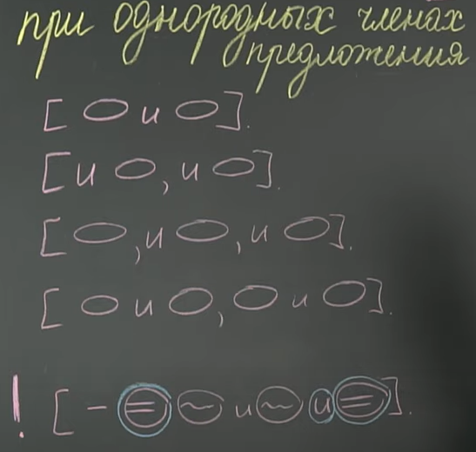
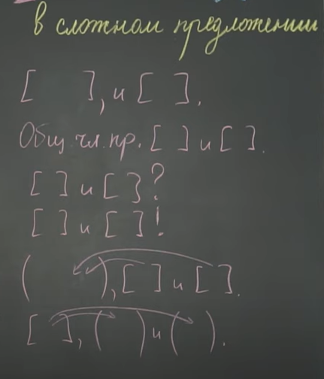

Slide 9
Запятая перед «И» в сложном предложении

Slide 10
Между двумя простыми предложениями запятая перед «и» обычно ставится.
Пример:
Был ветреный день, и шёл дождь.
(день был, дождь шёл)

Slide 11
2. Запятая перед «и» между двумя простыми предложениями не ставится, если есть общее слово.
Пример:
Вчера был ветреный день и шёл дождь.
(общее слово – вчера)

Slide 12
3. Запятая перед «и» не пишется в восклицательном (!) и вопросительном (?) предложении.
Примеры:
Неужели был ветреный день и шёл дождь?

Slide 13
больше примеров и правил

Slide 14
Итоги
между двумя простыми предложениями запятая перед «и» ставится
не пишем запятую в 2-х случаях:
1. общий элемент 2. восклицательное, вопросительное предложение

Slide 15
Источники
https://orfogrammka.ru/%D0%B1%D0%BB%D0%BE%D0%B3/%D0%B8%D0%BD%D1%82%D0%B5%D1%80%D0%B5%D1%81%D0%BD%D0%BE%D0%B5/%D0%B7%D0%B0%D0%BF%D1%8F%D1%82%D0%B0%D1%8F-%D0%BF%D0%B5%D1%80%D0%B5%D0%B4-%D1%81%D0%BE%D1%8E%D0%B7%D0%BE%D0%BC-%D0%B8/
https://best-language.ru/zapjataja-pered-i
https://grammatika-rus.ru/wp-content/uploads/2021/12/zapyataya-pered-I.jpg
https://www.youtube.com/embed/HLRE0eyhjgU
https://russkiiyazyk.ru/punktuatsiya/v-kakih-sluchayah-pered-soyuzom-i-stavitsya-zapyataya.html

